Slide 1
Thanksgiving Vokabeln

Slide 2
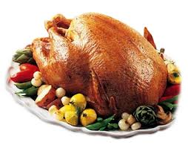
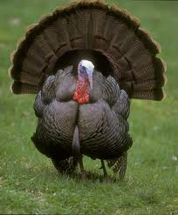
1. der Truthahn
Notes:
The turkey

Slide 3
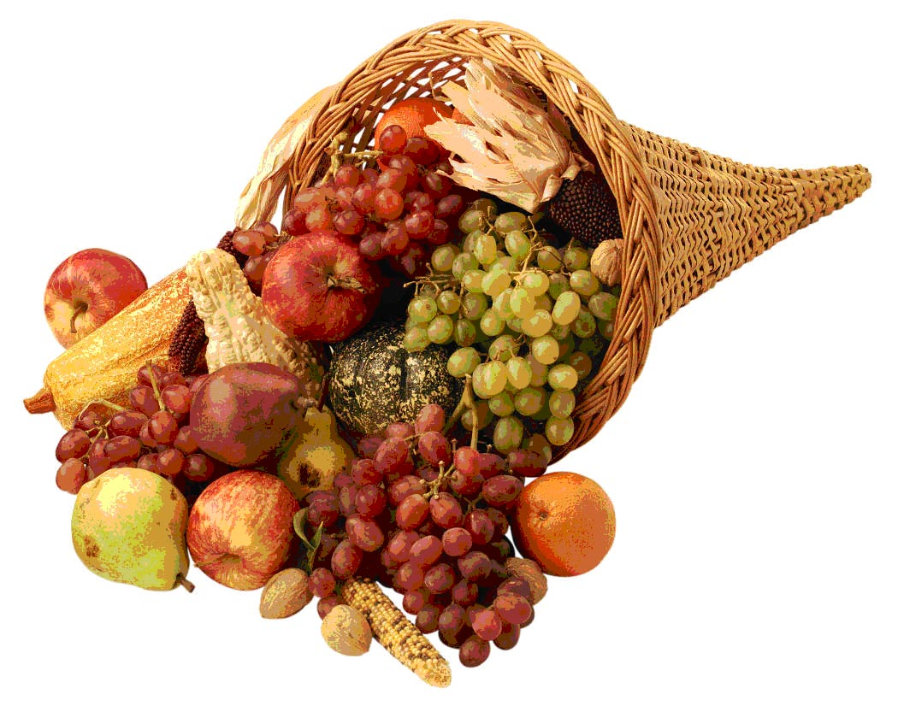
2. das Füllhorn
Notes:
The cornucopia

Slide 4
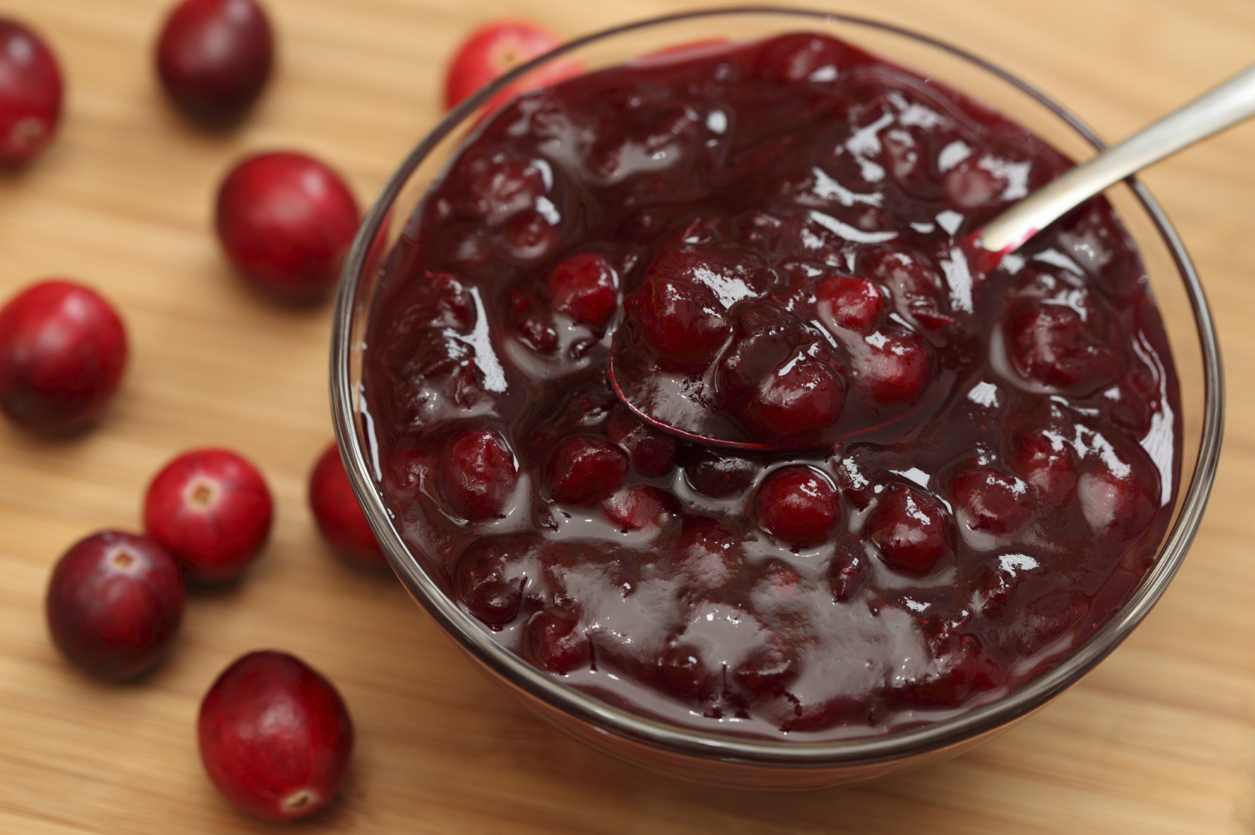
3. die Cranberrysoße
Notes:
The cranberry sauce

Slide 5
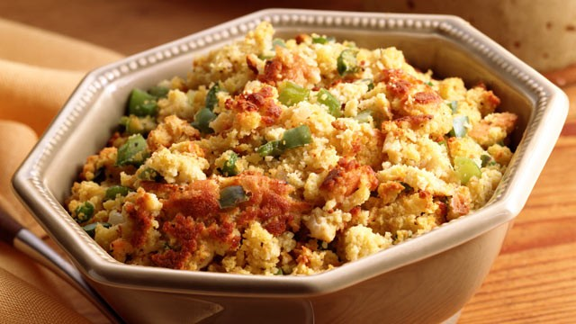
4. die Füllung
Notes:
The stuffing

Slide 6
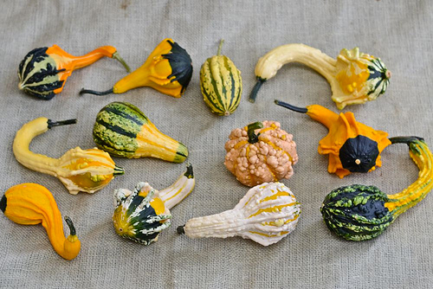
5. die Kürbisflasche
Notes:
The gourd

Slide 7
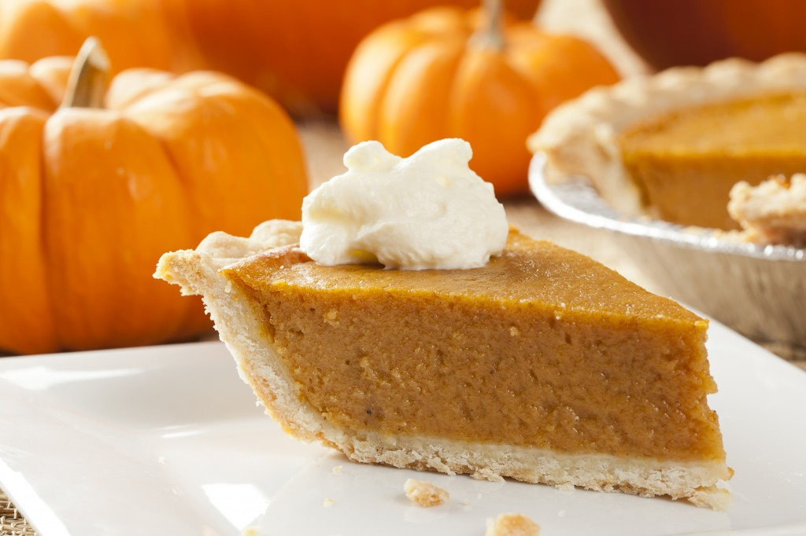
6. der Kürbiskuchen
Notes:
The pumpkin pie

Slide 8
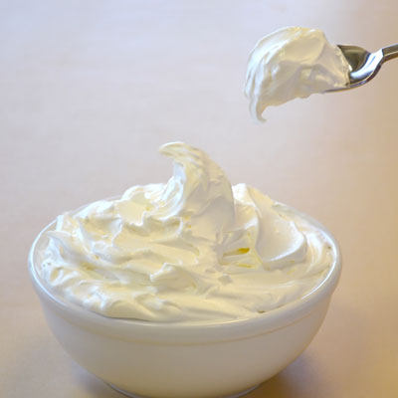
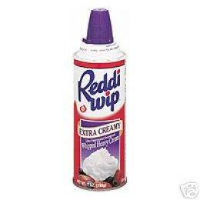
7. die Schlagsahne
Notes:
The whipped cream

Slide 9
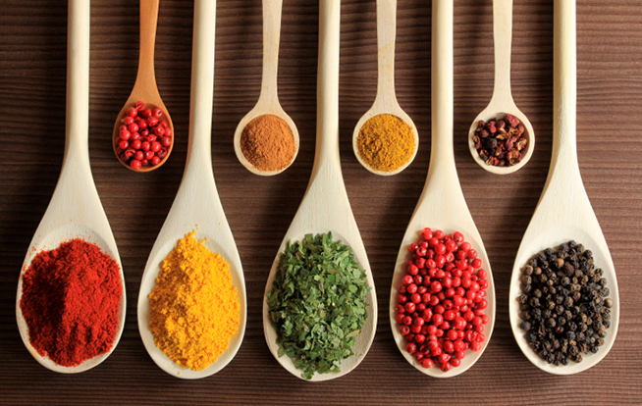
8. die Würze
Notes:
The spices

Slide 10
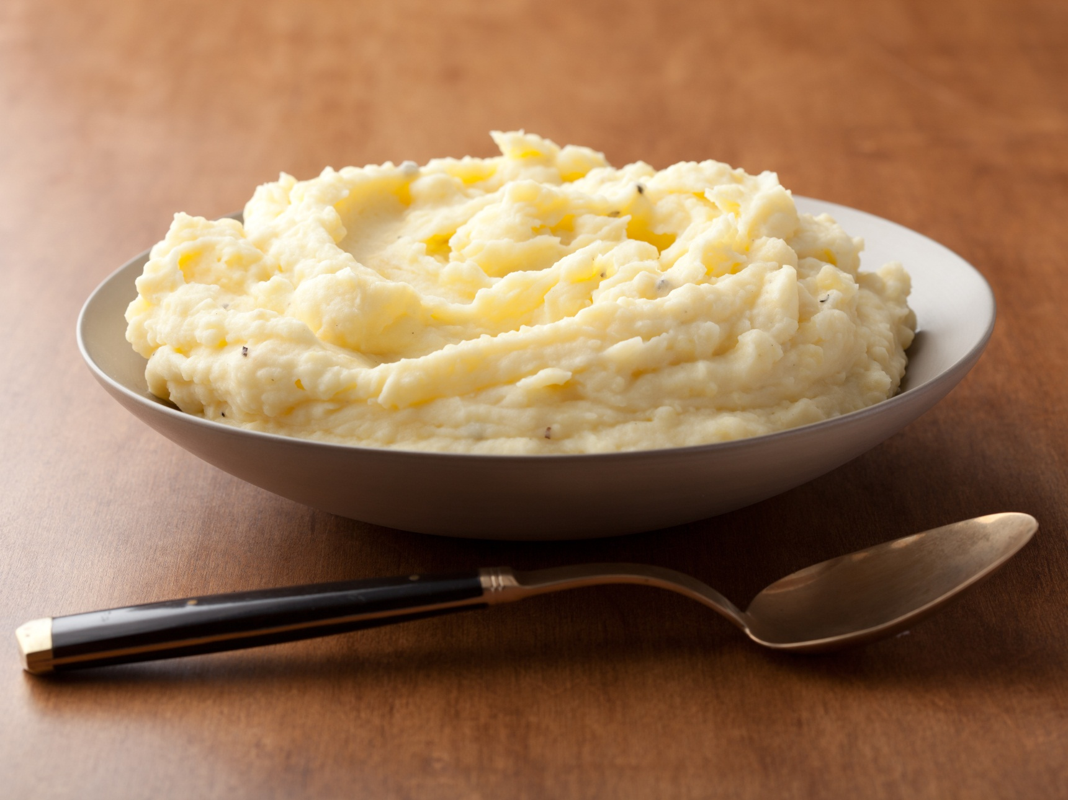
9. der Kartoffelbrei
Notes:
The mashed potatoes

Slide 11
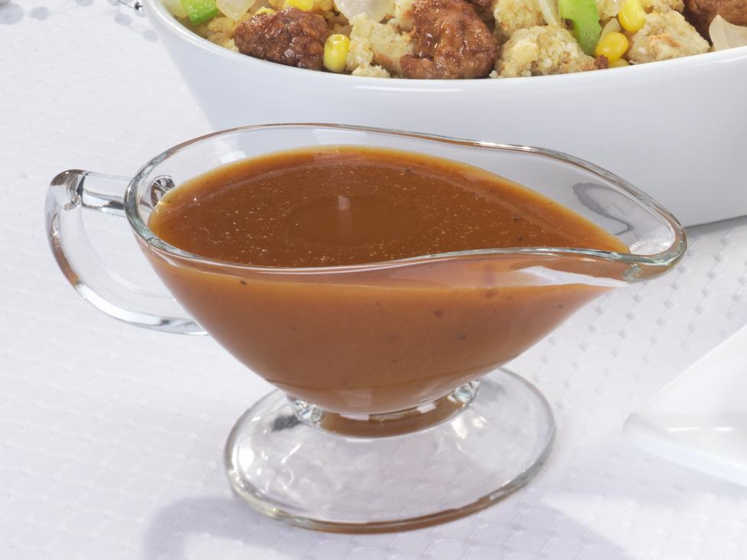
10. die Bratensoße
Notes:
The gravy

Slide 12
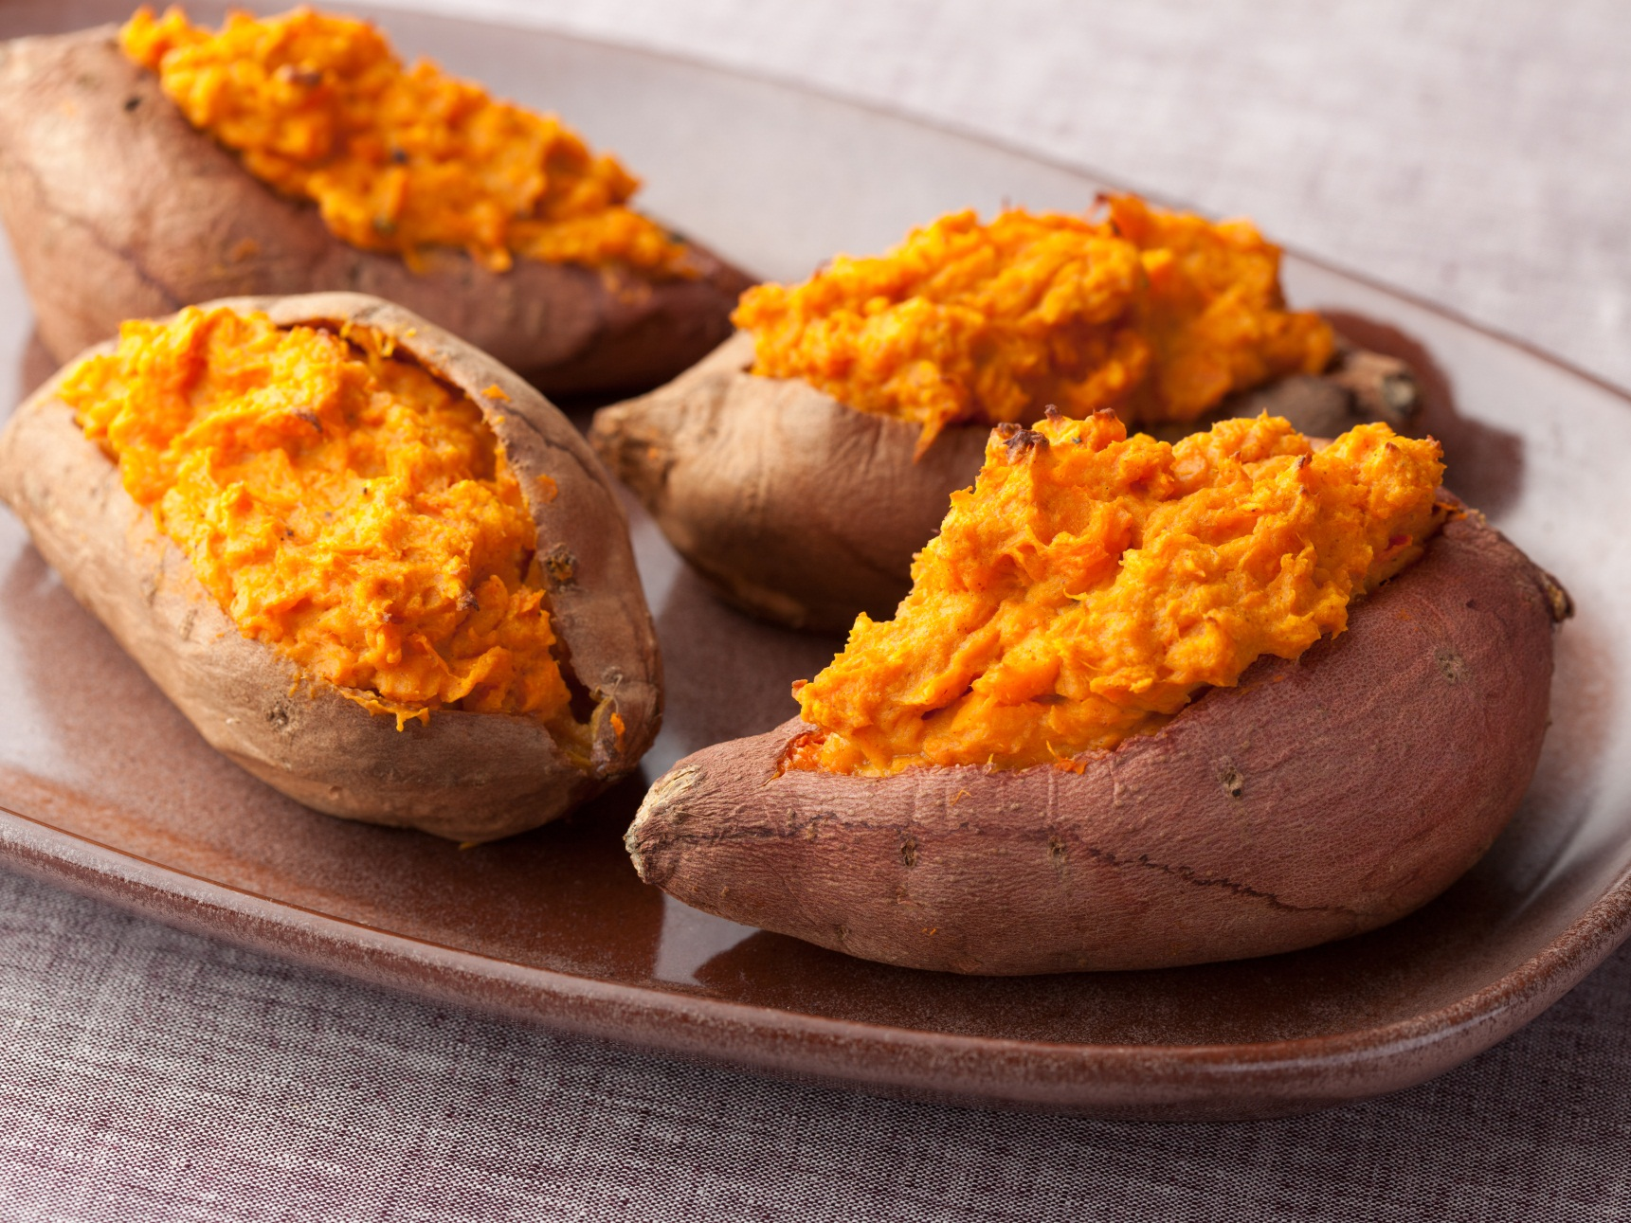
11. die Süßkartoffel
Notes:
The sweet potato

Slide 13
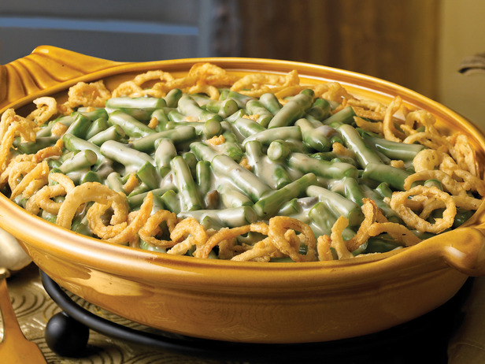
12. der Auflauf
Notes:
The casserole

Slide 14
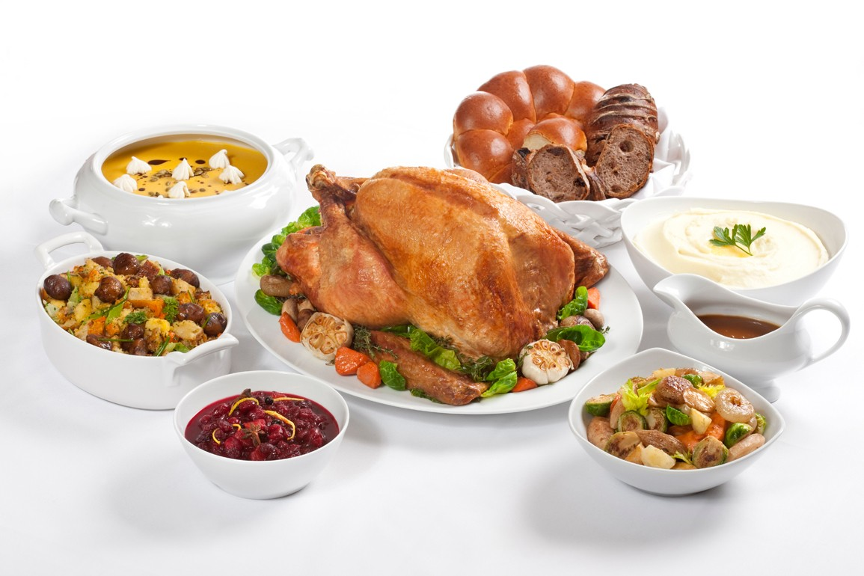
13. Guten Appetit!
Notes:
“good appetite” – this is what Germans say before a meal

Slide 15
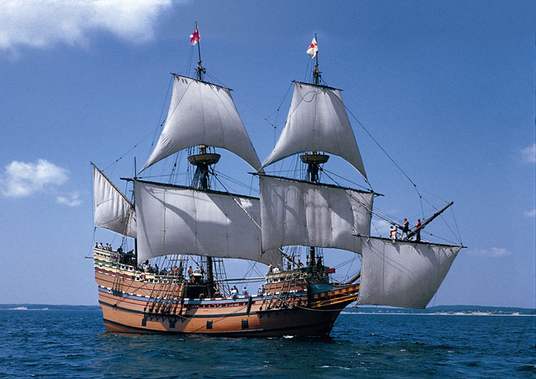
14. die Mayflower / das Schiff
Notes:
The Mayflower/the ship

Slide 16
15. der Pilger / die Pilgerin
Notes:
The pilgrim (male/female)

Slide 17
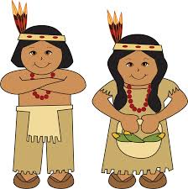
16. der Indianer / die Indianerin
Notes:
The Native American (male/female)

Slide 18
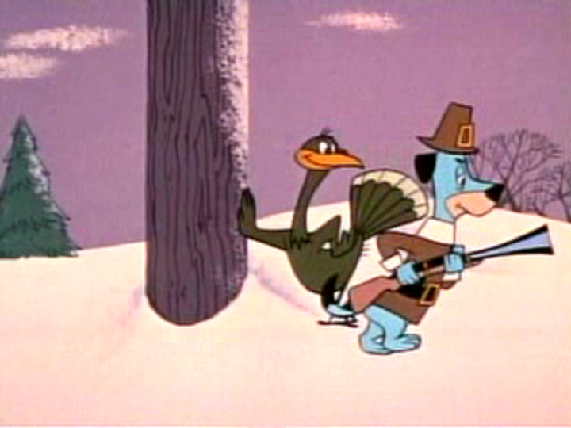
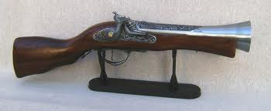
17. die Donnerbüchse
Notes:
The blunderbuss

Slide 19
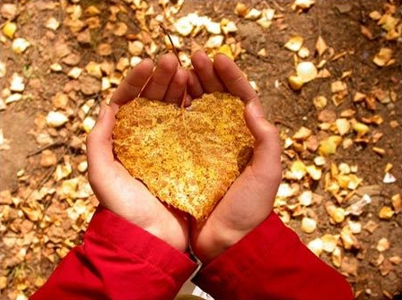
18. dankbar
Ich bin dankbar für ___________.
Notes:
thankful

Slide 20
Thanksgiving Vokabeln
der Truthahn
das Füllhorn
die Cranberrysoße
die Füllung
die Kürbisflasche
der Kürbiskuchen
die Schlagsahne
die Würze
der Kartoffelbrei
die Bratensoße
die Süßkartoffel
der Auflauf
Guten Appetit!
die Mayflower/das Schiff
der Pilger/die Pilgerin
der Indianer/die Indianerin
die Donnerbüchse
dankbar

